Slide 1

TRƯỜNG ĐẠI HỌC TRÀ VINH Khoa Kỹ thuật và Công nghệ
Báo cáo ĐỒ ÁN CHUYÊN NGÀNH
PHÂN LOẠI ẢNH DỰA TRÊN KỸ THUẬT HỌC SÂU
Giảng viên hướng dẫn:
Nguyễn Mộng Hiền
Sinh viên thực hiện:
Võ Anh Duy-DA20TTA-110120167

Slide 2

01
GIỚI THIỆU
02
NGHIÊN CỨU LÍ THUYẾT
03
THỰC NGHIỆM
04
KẾT LUẬN VÀ HƯỚNG PHÁT TRIỂN

Slide 3

PART 01
GIỚI THIỆU

Slide 4
Lý do chọn đề tài
Ngày nay, công nghệ 4.0 đang phát triển mạnh mẽ nên nhiều nơi hầu hết đều phân loại ảnh trên máy tính bằng kỹ thuật học sâu.
Do hình thức phân loại bằng cách sử dụng kỹ thuật này, ở nhiều nơi đã trải qua nhiều năm cùng việc cải tiến chức năng của hệ thống cũng như kỹ thuật phân loại ảnh.
Để có thể phân loại ảnh một cách dễ dàng cần phải có một phần mềm cụ thể trên máy tính. Việc xây dựng hệ thống phân loại ảnh này sẽ giúp nhiều nơi cần sử dụng phân loại ảnh để phân biệt đối tượng dễ dàng hơn.

Slide 5
PART02
NGHIÊN CỨU LÝ THUYẾT

Slide 6
2.1 Tổng quan Phân loại ảnh dựa trên kỹ thuật học sâu:
Phân loại ảnh dựa trên kỹ thuật học sâu là một lĩnh vực nghiên cứu trong lĩnh vực thị giác máy tính, mà mục tiêu chính là sử dụng kỹ thuật học máy, đặc biệt là neural netwwork để tự động phân loại và nhận biết đối tượng đặc trưng trong hình ảnh.
Môi trường thực hiện phân loại ảnh phổ biến hiện nay: Jupyter Notebooks, Google Colab, Visual Studio Code,…

Slide 7
2.1 Tổng quan Phân loại ảnh dựa trên kỹ thuật học sâu:
Google colab là dịch vụ Jupyter Notebooks miễn phí được cung cấp bởi google. Đây là môi trường cơ bản dùng để thực thi các câu lệnh trong python. GPU và TPU trong google colab cung cấp cho người dùng các khả năng:
Tăng tốc huấn luyện mô hình: xử lý đồng thời và tính toán số học lớn, giúp tăng tốc quá trình huấn luyện mô hình học sâu.
Xử lý dữ liệu lớn: giúp xử lý các tập dữ liệu có kích thước lớn, giảm thời gian và tài nguyên cần thiết cho việc đào tạo mô hình.
Hỗ trợ nhanh chóng cho thử nghiệm mô hình: cho phép người dùng thử nghiệm và điều chỉnh mô hình một cách nhanh chóng. Điều này làm tăng hiệu suất trong quá trình phát triển và tối ưu hóa mô hình.

Slide 8
2.2 Ưu và nhược điểm Google colab:
- Ưu điểm:
+ Đa dạng ngôn ngữ lập trình;
+ Các tiện ích mở rộng rất đa dạng và phong phú;
+ Tích hợp các tính năng quan trọng như bảo mật(Git), khả năng tăng tốc xử lý vòng lặp(Debug)…
- Nhược điểm:
+ Cần chỉnh thời gian chạy chức năng huấn luyện mô hình của bài toán.

Slide 9
2.3 Tổng quan neural network:
Neural network(Mạng nơ-ron) là một phương thức trong lĩnh vực trí tuệ nhân tạo, được sử dụng để dạy máy tính xử lý dữ liệu theo cách được lấy cảm hứng từ bộ não con người. Đây là một loại quy trình máy học, được gọi là deep learning, sử dụng các nút hoặc nơ-ron liên kết với nhau trong một cấu trúc phân lớp tương tự như bộ não con người.

Slide 10
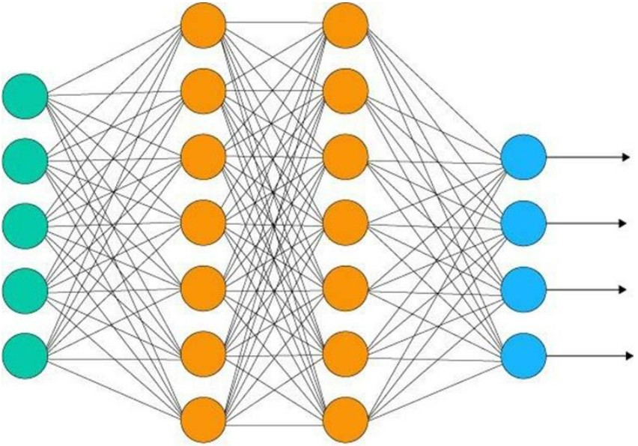
2.3 Kiến trúc mạng nơron:

Slide 11
2.3 Kiến trúc mạng nơron:
- Tầng input layer (tầng vào): Tầng này nằm bên trái cùng của mạng, thể hiện cho các đầu vào của mạng.
- Tầng hidden layer (tầng ẩn): Tầng này nằm giữa tầng vào và tầng ra nó thể hiện cho quá trình suy luận logic của mạng.
- Tầng output layer (tầng ra): Là tầng bên phải cùng và nó thể hiện cho những đầu ra của mạng.

Slide 12
2.4 Tổng quan python:
- Python là một ngôn ngữ lập trình thông dịch và bậc cao do Guido van Rossum phát triển vào năm 1980.
- Ưu và nhược điểm của python:
* Ưu điểm:
+ Dễ học và dễ đọc;
+ Tránh tác hại từ lõi phần mềm;
+ Khả năng ứng dụng rộng rãi.
* Nhược điểm:
+ Tiêu thụ bộ nhớ lớn;
+ Không thích hợp cho phát triển trò chơi và thiết bị di động;
+ Khó kiểm tra.

Slide 13
2.4 Công cụ phân loại ảnh:
- Tensorflow: là thư viện mã nguồn mở cho machine learning nổi tiếng nhất thế giới, được phát triển bởi các nhà nghiên cứu từ Google. Việc hỗ trợ mạnh mẽ các phép toán học để tính toán trong deep learning đã giúp việc tiếp cận các bài toán trở nên đơn giản, nhanh chóng và tiện lợi hơn nhiều.
- Pillow là một fork từ thư viện PIL của Python được sử dụng để xử lý hình ảnh. So với PIL thì Pillow được cập nhật thường xuyên và đánh giá cao hơn. (PIL đã không được cập nhật từ năm 2009).
- Numpy là một thư viện toán học phổ biến và mạnh mẽ của Python. Cho phép làm việc hiệu quả với ma trận và mảng, đặc biệt là dữ liệu ma trận và mảng lớn với tốc độ xử lý nhanh hơn nhiều lần khi chỉ sử dụng “core Python” đơn thuần.

Slide 14
2.4 Công cụ phân loại ảnh:
- Mathplotlib là một thư viện dùng để trực quan hóa biểu đồ trong python và Nó có thể mang đến những công cụ phục vụ việc vẽ những biểu đồ điểm, đường, cột, hay biểu đổ tròn…
- Module os trong Python cung cấp các chức năng được sử dụng để tương tác với hệ điều hành và cũng có được thông tin liên quan về nó.

Slide 15
PART 03
HIỆN THỰC HÓA NGHIÊN CỨU

Slide 16
3.1 Mô tả bài toán:
- Phân loại ảnh dựa trên kỹ thuật học sâu là quá trình sử dụng mô hình học sâu để tự động phân loại hình ảnh thành các lớp hoặc nhãn khác nhau dựa trên đặc điểm và thông tin trong ảnh.
- Quá trình phân loại ảnh thông qua học sâu thường bao gồm các bước chính sau:
- Thu thập và Chuẩn bị Dữ liệu:
+ Thu thập dữ liệu ảnh: Dữ liệu gồm các hình ảnh đã được gán nhãn theo từng lớp mong muốn.
- Xây dựng Mô hình Học Sâu:
+ Sử dụng các kiến trúc mô hình học sâu như Convolutional Neural Networks (CNNs) thường được sử dụng cho việc phân loại ảnh.

Slide 17
3.1 Mô tả bài toán:
+ Quá trình huấn luyện mô hình trên dữ liệu đã chuẩn bị: Mô hình học từ dữ liệu thông qua việc điều chỉnh trọng số (weights) để phát hiện và học các đặc trưng của từng lớp ảnh.
- Đánh giá và Tinh chỉnh Mô hình:
+ Sử dụng tập dữ liệu kiểm tra để đánh giá hiệu suất của mô hình trên các ảnh mới chưa được huấn luyện.
- Dự đoán và Phân loại ảnh mới:
+ Sau khi mô hình đã được huấn luyện và đánh giá, nó có thể được sử dụng để dự đoán và phân loại ảnh mới thành các lớp đã được định nghĩa trước.

Slide 18
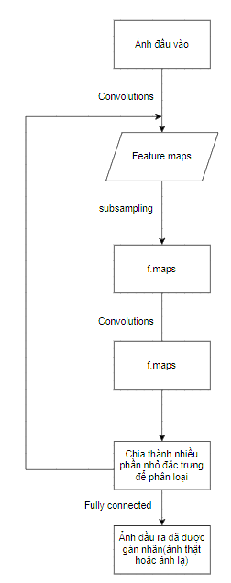
3.2 Sơ đồ khối:
+ Input(Ảnh đầu vào) là đầu vào của mạng nơ-ron, trong trường hợp này là một hình ảnh. Hình ảnh được biểu diễn dưới dạng một mảng các pixel, mỗi pixel có một giá trị cường độ màu.
+ Feature maps là kết quả của quá trình tích chập. Tích chập là một phép toán toán học được sử dụng để trích xuất các đặc trưng từ dữ liệu. Trong trường hợp của CNN, tích chập được sử dụng để trích xuất các đặc trưng từ hình ảnh.
+ Subsampling là quá trình giảm kích thước của feature maps. Subsampling thường được thực hiện bằng cách sử dụng phép chia lấy trung bình.

Slide 19
3.2 Sơ đồ khối:
+ Fully connected layers là các lớp nơ-ron có các kết nối giữa tất cả các nơ-ron trong một lớp. Các lớp này được sử dụng để thực hiện phân loại hoặc các nhiệm vụ xử lý ngôn ngữ tự nhiên khác.
+ Convolution là một phép toán toán học được sử dụng để trích xuất các đặc trưng từ dữ liệu. Trong trường hợp của CNN, tích chập được sử dụng để trích xuất các đặc trưng từ hình ảnh.

Slide 20
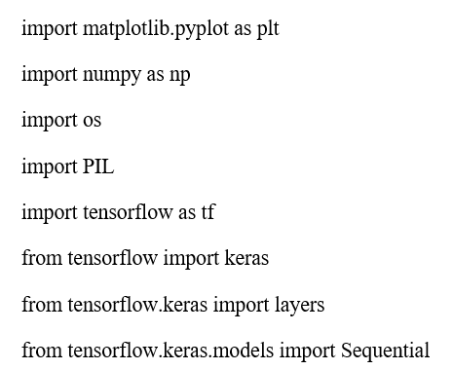
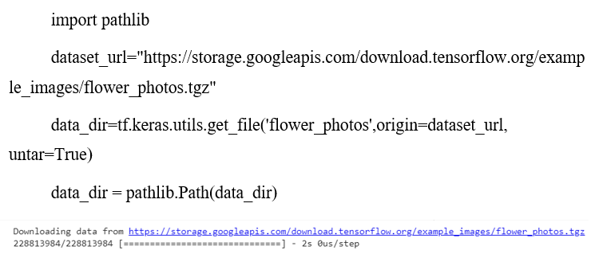
3.3 Chương trình phân loại ảnh:
Tải tập tinh ảnh
Thư viện dùng phân loại ảnh

Slide 21
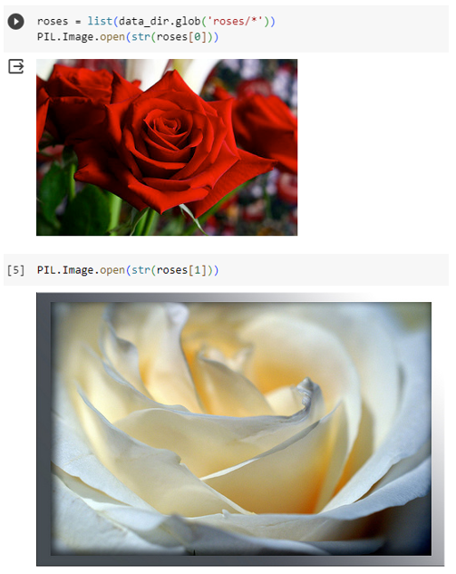
3.3 Hiển thị ảnh của đối tượng:

Slide 22
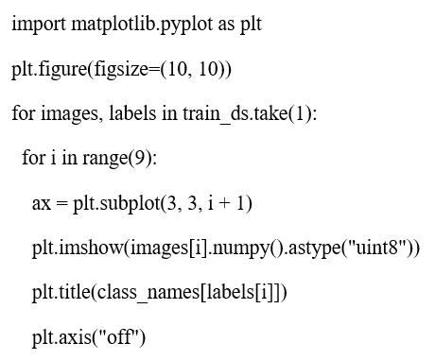
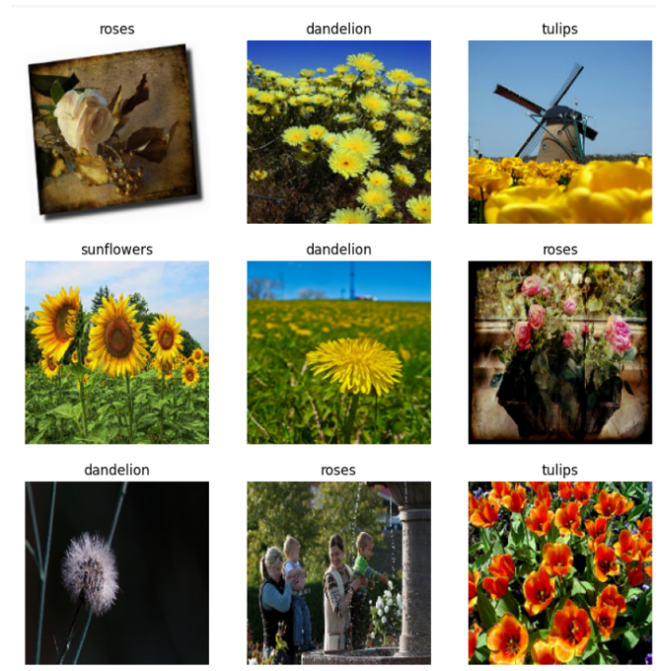
3.3 Hiển thị ảnh của đối tượng:
Thư viện dùng để in ra ma trận 3x3 trong phân loại ảnh
Ảnh sau khi được phân loại và gán nhãn

Slide 23
PART 04
KẾT QUẢ NGHIÊN CỨU

Slide 24
Kết quả đạt được:
Sau khi nghiên cứu và thực hiện đề tài, đã hoàn thành được chương trình về đề tài “Phân loại ảnh dựa trên kỹ thuật học sâu ". Nó có thể giúp hình dung các mô hình của mạng neural trong phân loại đối tượng đặc trung của ảnh.
Chương trình này sẽ là nền tảng cho tôi có thể áp dụng và phát triển dự án phần mềm với giao diện trực quan trong tương lai.

Slide 25
Hướng phát triển:
Với hệ thống này chỉ phục vụ chính cho việc phân loại những đặc trưng của đối tượng trong ảnh, nên khó khăn trong xử lý về mô hình phân loại các đặc trưng của đối tượng trong ảnh.

Slide 26
PART 05
KẾT LUẬN VÀ HƯỚNG PHÁT TRIỂN

Slide 27
Trong tương lai, tôi định hướng sẽ phát triển đề tài Xây dựng chương trình " Phân loại ảnh dựa trên kỹ thuật học sâu " từ chương trình đã hoàn thành trước đó, trở thành hệ thống chạy trên hệ điều hành Window. Mục đích cuối cùng của tôi, hoàn thành cơ sở dữ liệu để giúp cho việc phân loại đối tượng trong ảnh có thể dễ dàng hơn.

Slide 28
THANKS

